Slide 1

اسم المقرر
إدارة مالية 1
استاذ المقرر
د. عبدالعزيز السهلاوي
جامعة الملك فيصل
1

Slide 2
الموازنة الرأسمالية وتحليل الخطر

Slide 3
الموازنة الرأسمالية وتحليل الخطر
إن افتراض عنصر التأكد التام في تحصيل التدفقات النقدية وتقويم المشروعات الاستثمارية یعتبر افتراضا غیر عملي، نظراً لأن التدفقات النقدیة المرتقبة من المشروعات الاستثمارية تتعلق بالمستقبل وتتوقف على عدد كبیر من العوامل التي تؤثر في تقدیر التدفقات النقدیة وبالتالي في قرار الاستثمار.
إن أسالیب تقویم المشروعات الاستثمارية التي تم التطرق إلیھا سابقا لا تأخذ بعین الإعتبارعنصر المخاطرة.
یُركز ھذا الفصل على التعرف على أسالیب التقویم التي تأخذ بعین الاعتبار عنصر المخاطرة.

Slide 4
أولا: طريقة معامل معادل التأكد
تعمل ھذه الطریقة على معالجة المخاطر عند تقویم المشروعات الاستثمارية من خلال تعدیل التدفقات النقدیة الغیر مؤكدة لتصبح مؤكدة.
مثال :
إذا توفرت لدى أحد المستثمرین فرصة الاستثمار في مشروع استثماري يُمَّكنه من أن یحقق عوائد محتملة إما 20,000 ﷼ أو صفر ﷼ باحتمالات متساویة (50%)

Slide 5
تابع:
العائد المتوقع من ھذا الاستثمار (غیر مؤكد):
العائد المتوقع من الاستثمار = (20,000×0.5)+(0×0.5)= 10,000 ريال
لو تصورنا أن ھذا المستثمر تتساوى عنده منفعة تحقیق مبلغ 8000 ﷼ مؤكده مع تحقیق مبلغ 10,000 غیر مؤكدة، فإنه یمكن القول أن:
8,000 ﷼ (مؤكدة) = 10,000 ﷼ (غیر مؤكدة)

Slide 6
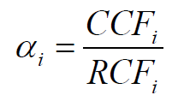


تابع:
من خلال التحليل السابق يمكن حساب معامل معادل التأكد كالتالي:
حیث :
= معامل معادل التأكد وتتراوح قیمتھا بین الصفر والواحد الصحیح
CCFi= التدفقات النقدیة المؤكدة للفترة i
RCFi= التدفقات النقدیة الغیر مؤكدة للفترة I
وعلیه یمكن حساب التدفقات النقدیة المؤكدة =

Slide 7
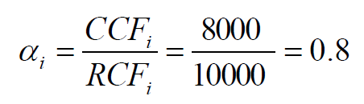

تابع:
ملاحظة:
قيمة معامل معادل التأكد تتراوح قيمتها بين 0 و +1
بالتطبیق على المثال السابق:
ولحساب التدفقات النقدية المؤكدة نطبق هذه الصيغة:
وتكون التدفقات النقدية المؤكدة = 10000*0.8 = 8000 ريال
ویمكن استخدام ھذه التدفقات النقدیة المؤكدة في تقويم المشروعات الاستثمارية بعد
التخلص من المخاطر المرتبطة بالتدفقات النقدیة الغیر مؤكدة.

Slide 8
تقويم المشاريع الاستثمارية:
يمكن تقييم المشاريع الاستثمارية بعد تعديل التدفقات النقدية بأكثر من طريقة مثل:
1- طريقة صافي القيمة الحالية
2- معدل العائد الداخلي
3- مؤشر الربحية
هنا سوف نعتمد على طريقة صافي القيمة الحالية بعد الحصول على التدفقات النقدية المؤكدة (أي ازالة الخطر المرتبط بالتدفقات النقدية الغير مؤكدة)

Slide 9
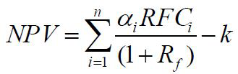

تقویم المشروعات الاستثمارية بطریقة صافي القیمة الحالیة مع تطبيق معامل معادل التأكد:
صافي القيمة الحالية =
حيث:
NPV= صافي القيمة الحالية
= معامل معادل التأكد
RCFi= التدفقات النقدية الغيرمؤكدة
Rf= معدل العائد على الاستثمارات الخالية من المخاطر (عديمة المخاطرة)
n= عمر المشروع
K= القيمة الحالية لتكلفة المشروع

Slide 10
مثال:
تقوم إحدى الشركات بتقویم مشروع استثماري بالمعلومات التالیة:
تكلفة المشروع = 130,000ريال
معدل العائد المطلوب = 12%
معدل العائد على الاستثمارات عدیمة المخاطر = 5%
التدفقات النقدية المتوقعة من المشروع هي كالتالي:
قيمة معامل معادل التأكد | التدفقات النقدية غير RCFالمؤكدة | السنة
0.9 | 10000 | 1
0.9 | 20000 | 2
0.8 | 40000 | 3
0.75 | 80000 | 4
0.6 | 80000 | 5

Slide 11
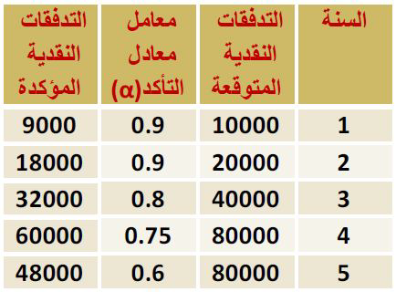
تابع:
المطلوب : ما هي صافي القيمة الحالية بطريقة معامل معادل التأكد؟
أولا: حساب التدفقات النقدية المؤكدة للمشروع:

Slide 12
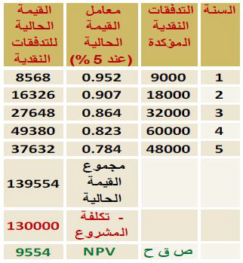
تابع:
ثانيا: حساب صافي القيمة الحالية بتطبيق المعادلة :
ملاحظات :
اذا كانت نتيجة صافي
القيمة الحالية موجبة
فإن المشروع مقبول
واذا كانت سالبة فإن المشروع
مرفوض

Slide 13
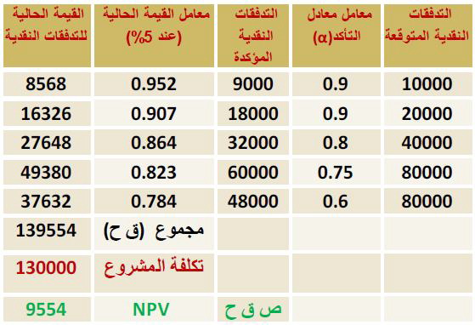
تابع:
الخطوة 1 و 2 بنفس الجدول:

Slide 14
ثانيا: طريقة معدل الخصم المعدل للمخاطرة:
یقوم أسلوب معدل الخصم المعدل على تعدیل معدل الخصم لمعالجة المخاطر،على عكس الطریقة الأولى التي تقوم على تعدیل التدفقات النقدیة لمعالجة المخاطر.
یھدف أسلوب معدل الخصم المعدل إلى تحدید معدل الخصم الذي یعكس درجة
المخاطر التي ینطوي علیھا الاستثمار.
وفقا لھذه الطریقة، كلما كان المشروع أكثر مخاطره كلما ارتفع معدل الخصم
المعدل وكلما تدنت صافي القیمة الحالیة.
یقوم مفھوم تعدیل معدل الخصم على أن المستثمر یطالب بعائد أعلى في حالة
الاستثمار في مشروعات تواجه مخاطر أعلى.

Slide 15
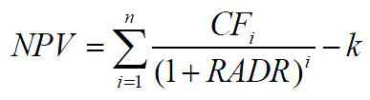
تابع:
وفقا لھذا المفھوم فإن معدل العائد المطلوب من الاستثمار یحسب على النحو التالي:
معدل العائد المطلوب من الاستثمار = العائد الخالي من المخاطرة + علاوة
المخاطرة
بعد تحدید معدل الخصم المعدل یتم تقویم المشروعات الاستثمارية باستخدام طرق
التقییم المعتادة على سبیل المثال تقییم المشروعات الاستثمارية باستخدام صافي
القیمة الحالیة:
حيث:
NPV= صافي القيمة الحالية CF= التدفقات النقدية المتوقعة
(RADR) Risk-Adjusted Discount Rate= معدل الخصم المعدل للمخاطرة K= تكلفة المشروع

Slide 16
الحكم على المشاريع:
ویتم الحكم على المشروع وفق القواعد التالیة:
١- باستخدام معیار صافي القیمة الحالیة: تقبل المشروعات الإستثماراذا
NPV > 0كانت صافي القیمة الحالیة موجبة
٢- باستخدام معیار مؤشر الربحیة: تقبل المشروعات الاستثمارية إذا كان
PI > 1 مؤشر الربحیة أكبر من
٣- باستخدام معیار معدل العائد الداخلي : تقبل المشروعات الاستثمارية إذا كان
IRR > RADR معدل العائد الداخلي أكبر من معدل الخصم المعدل

Slide 17

تابع:
يمكن تحدید معدل العائد المطلوب باستخدام نموذج تسعیر الأصول:
العائد المتوقع =
E(R) = العائد المطلوب
Rf= العائد الخالي من المخاطرة
Rm= عائد السوق
B= معامل بيتا

Slide 18
مثال:
إذا توفرت لدیك البیانات التالیة عن الاستثمار في سھم إحدى الشركات:
معدل بیتا للشركة = 1.2
معدل العائد الخالي من المخاطره = 9%
عائد السوق = 19%
ھناك احتمال 90% بعد سنة من الاستثمار أن یرتفع سعر السھم إلى 10 ﷼ وھناك احتمال 10% بعد سنة من الإستثمار أن یرتفع سعر السھم إلى 20 ريال
المطلوب: ماھي القیمة الحالیة لسھم الشركة (على اعتبار عدم وجود أرباح موزعة)؟

Slide 19
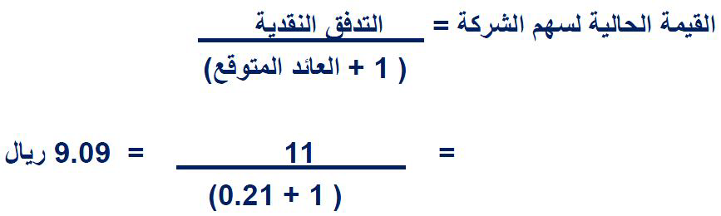
الحل:
1-حساب التدفقات النقدیة المتوقعة للفترة القادمة على النحو التالي:
التدفقات النقدیة المتوقعة = (0.9 × 10) + (0.1 × 20) = 11 ريال
2-حساب العائد المتوقع للسھم بتطبیق المعادلة:
3- حساب القیمة الحالیة للتدفقات النقدیة المحسوبة في الخطوة 1:

Slide 20
تابع:
أيضا من الطرق المستخدمة للحصول على معدل الخصم المعدل هي طريقة معامل الاختلاف.
تقوم هذه الطريقة على الاخذ بالحسبان معامل الاختلاف لحساب معامل الخصم المعدل.
يمكن حساب صافي القيمة الحالية باستخدام طريقة معدل الخصم المعدل للمخاطرة باتباع الخطوات التالية:
1- حساب معامل الاختلاف لكل مشروع.
يمكن استخدام هذه الصيغة لحساب معامل الاختلاف لكل مشروع:
معامل الاختلاف = σ/ E (R)
حيث:
σ= الانحراف المعياري للمشروع
E(R)= العائد المتوقع من المشروع

Slide 21
تابع:
2- تحديد علاوة مخاطر الأوراق المالية:
بما أن معدل العائد المطلوب = علاوة مخاطر السهم + معدل العائد الخالي من المخاطر.
اذا نستطيع الحصول على علاوة مخاطر الأوراق المالية عن طريق الصيغة التالية:
علاوة مخاطر الاوراق المالية=( معدل العائد المطلوب – معدل العائد الخالي من المخاطرة)
3- تحديد علاوة المخاطر لكل مشروع:
نستطيع تحديد علاوة المخاطرة لكل مشروع بتطبيق الصيغة التالية:
علاوة مخاطر المشروع= (معامل الاختلاف الخاص بالمشروع/ معامل الاختلاف للشركة ككل)×علاوة مخاطر الأوراق المالية

Slide 22
تابع:
4- حساب معدل الخصم المعدل لكل مشروع.
يمكن تطبيق الصيغة التالية للحساب= علاوة مخاطر المشروع + معدل العائد الخالي من المخاطرة.
5- حساب صافي القيمة الحالية مع استخدام معدل الخصم المعدل.

Slide 23
مثال:
تفكر شركة القحطاني للتنمية الدخول في أحد المشروعين الاستثماريين الذي يحل كل واحد منهم محل الآخر، ويتطلب كل من المشروعين استثمارا رأسماليا قدره 30000 ريال، وأن الحياة الاقتصادية لكل من المشروعين متساوية وتقدر بعشر سنوات. ينتج عن المشروع الأول تدفق نقدي سنوي متوقع مقداره 7200ريالا، وانحراف معياري للتدفق النقدي وقدره 2880ريالا، وينتج عن المشروع الثاني تدفق نقدي سنوي متوقع وقدره 6800ريالا، وانحراف معياري للتدفق النقدي قدره 1700ريالا. يقدر العائد على الاستثمارات عديمة المخاطرة ب 3% وأن تكلفة رأس المال بالنسبة للشركة يعادل 8% وأن معامل الاختلاف للتدفقات النقدية ككل هو 0.2، ما هو معامل الخصم المعدل للمشروعين؟

Slide 24
الحل:
لتوضيح تأثير التعديل في معدل الخصم: سوف نقوم أولا بحساب صافي القيمة الحالية قبل التعديل، أي عند معامل خصم 8%:
المشروع أ: ( 7200×6.71)- 30000= 18312 ريال
المشروع ب: (6800×6.71)- 30000= 15628 ريال
ملاحظة:
نلاحظ بأن الدفعات في هذه المسألة هي دفعات متساوية لذلك نستخدم جدول رقم )4( لحساب القيمة الحالية لدفعات متساوية.

Slide 25
تابع:
لحساب صافي القيمة الحالية باستخدام معدل الخصم المعدل:
أولا: حساب معامل الاختلاف لكل مشروع:
معامل الاختلاف للمشروع أ= 7200/2880= 0.4
معامل الاختلاف للمشروع ب= 8600/1700 = 0.25
ثانيا: حساب علاوة مخاطر الأوراق المالية= ( 8%-3%)=5%
ثالثا: تحديد علاوة مخاطر كل مشروع:
علاوة مخاطر المشروع أ= (0.2/0.4)×0.05= 10%
علاوة مخاطر المشروع ب= ( 0.2/0.25)×0.05=6% تقريبا

Slide 26
تابع:
رابعا: حساب معدل الخصم المعدل: (علاوة مخاطر المشروع + العائد الخالي من المخاطر)
المشروع أ= (10%+3%)= 13%
المشروع ب= ( 6%+3%) = 9%
خامسا: حساب صافي القيمة الحالية بعد تعديل معدل الخصم:
المشروع أ(عند معامل خصم 13%)= (7200×5.426)-30000= 9067.2
المشروع ب (عند معامل خصم 9%= (6800×6.418)-30000=13642.4

Slide 27
تابع:
ملاحظات:
1- نلاحظ انخفاض صافي القيمة الحالية للمشروع أ وب بعد ارتفاع ( تعديل ) معدل الخصم.
2- قبل التعديل المشروع الافضل هو المشروع أ ( صافي قيمة حالية أعلى)
3- بعد التعديل المشروع الافضل هو المشروع ب ( صافي قيمة حالية أعلى)

Slide 28
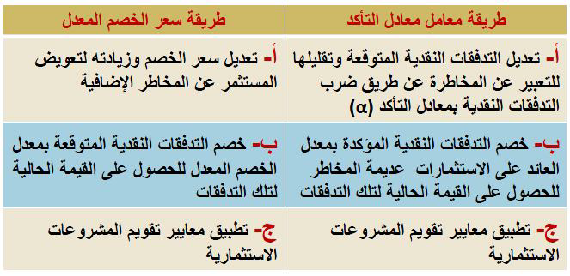
مقارنة بین طریقة معامل معادل التأكد وطریقة معدل الخصم المعدل:

Slide 29
طريقة شجرة القرار
تعتبر هذه الطريقة أسلوب قائم على الاحتمالات، وبالتالي يهدف إلى إيجاد القيمة المتوقعة للتدفقات النقدية آخذين في الاعتبار الاحتمالات والعائدات.
مثال: تفكر شركة الرواسي الاستثمارية في مشروع لإنتاج اللحوم عمره الاقتصادي سنتان، وتكلفته الاستثمارية 600000 ريال ومعدل العائد على الاستثمارات عديمة المخاطرة 12%، والتدفقات النقدية التي يمكن الحصول عليها خلال السنتين مبينة في الجدوالآتي:

Slide 30
التدفقات النقدية المحتملة لمشروع شركة الرواسي
السنة الأولى | التدفق النقدي (الف ريال) | الاحتمال
 | 300 350 450 | 0.4 0.4 0.2
السنة الثانية | التدفق النقدي (الف ريال) | الاحتمال
في حالة حدوث الاحتمال الأول من السنة الأولى | 200 300 | 0.3 0.7
في حالة حدوث الاحتمال الثاني من السنة الأولى | 250 450 650 | 0.2 0.5 0.3
في حالة حدوث الاحتمال الثالث من السنة الأولى | 300 500 700 100 | 0.2 0.5 0.2 0.1

Slide 31
المطلوب:
أ. رسم شجرة القرارات.
ب. حساب صافي القيمة الحالية المتوقعة للمشروع.

Slide 32
200
0.3
0.4 0.7
0.2
0.4 0.5
0.3
0.2
0.2 0.5
0.2
0.1
300
300
250
350
450
- 600
650
300
450
500
700
100

Slide 33
الفرع1 | (2) التدفق النقدي | (3) معامل الخصم 12% | (4) القيمة الحالية 2*3 | (5) التدفق النقدي السنة الثانية | (6) معامل خصم12% | (7) القيمة الحالية 5*6 | (8) مجموع القيم الحالية4+7 | 9 تكلفة الاستثمار | (10) ص.ق.ح 8-9 | 11 الاحتمال المشترك | 12 ص.ق.ح المتوقعة 10*11
الأول | 300000 | 0.893 | 267900 | 200000 | 0.797 | 159400 | 427300 | 600000 | -172700 | 0.12 0.3*0.4 | -20724
الثاني | 300000 | 0.893 | 267900 | 300000 | 0.797 | 239100 | 507000 | 600000 | -93000 | 0.28 | -26040
الثالث | 350000 | 0.893 | 312550 | 250000 | 0.797 | 199250 | 511800 | 600000 | -88200 | 0.08 | -7056
الرابع | 350000 | 0.893 | 312550 | 450000 | 0.797 | 358650 | 671200 | 600000 | 71200 | 0.2 | 14240
الخامس | 350000 | 0.893 | 312550 | 650000 | 0.797 | 518050 | 830600 | 600000 | 230600 | 0.12 | 27672
السادس | 450000 | 0.893 | 401850 | 300000 | 0.797 | 239100 | 640950 | 600000 | 40950 | 0.04 | 1638
السابع | 450000 | 0.893 | 401850 | 500000 | 0.797 | 398500 | 800350 | 600000 | 200350 | 0.1 | 20035
الثامن | 450000 | 0.893 | 401850 | 700000 | 0.797 | 557900 | 959750 | 600000 | 359750 | 0.04 | 14390
التاسع | 450000 | 0.893 | 401850 | 100000 | 0.797 | 79700 | 481550 | 600000 | -118450 | 0.02 | -2369
 |  |  |  |  |  |  |  |  |  |  | 21786

Slide 34

بحمد الله

